Slide 1
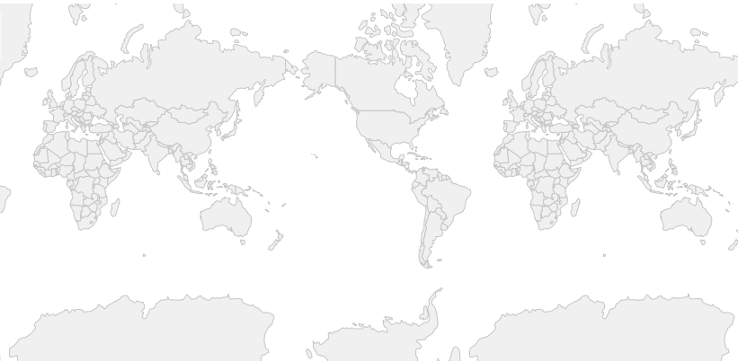

OpenLayers
基础实例详解

Slide 2
实例94：鼠标移动结束事件

Slide 3
实例94：鼠标移动结束事件
ol.Map
layer:
<div id="map" > </div>
view:ol.view
ol.layer.Tile
ol.view
options
options
ol.source.OSM

Slide 4
实例94：鼠标移动结束事件
核心技术点：
监听moveend事件

Slide 5
实例95：瓦片加载事件

Slide 6
实例95：瓦片加载事件
ol.Map
layer:
<div id="map" > </div>
view:ol.view
ol.layer.Tile
ol.view
options
options
ol.source.TileJSON

Slide 7
实例95：瓦片加载事件
核心技术点：
监听tileloadstart、tileloadend、tileloaderror事件，动态增加progress的长度

